Slide 1
《蝶恋花》
----王国维

Slide 2
目录
诗人简介
写作背景
全词赏析
诗歌联系
名家点评

Slide 3
一、诗人简介

Slide 4
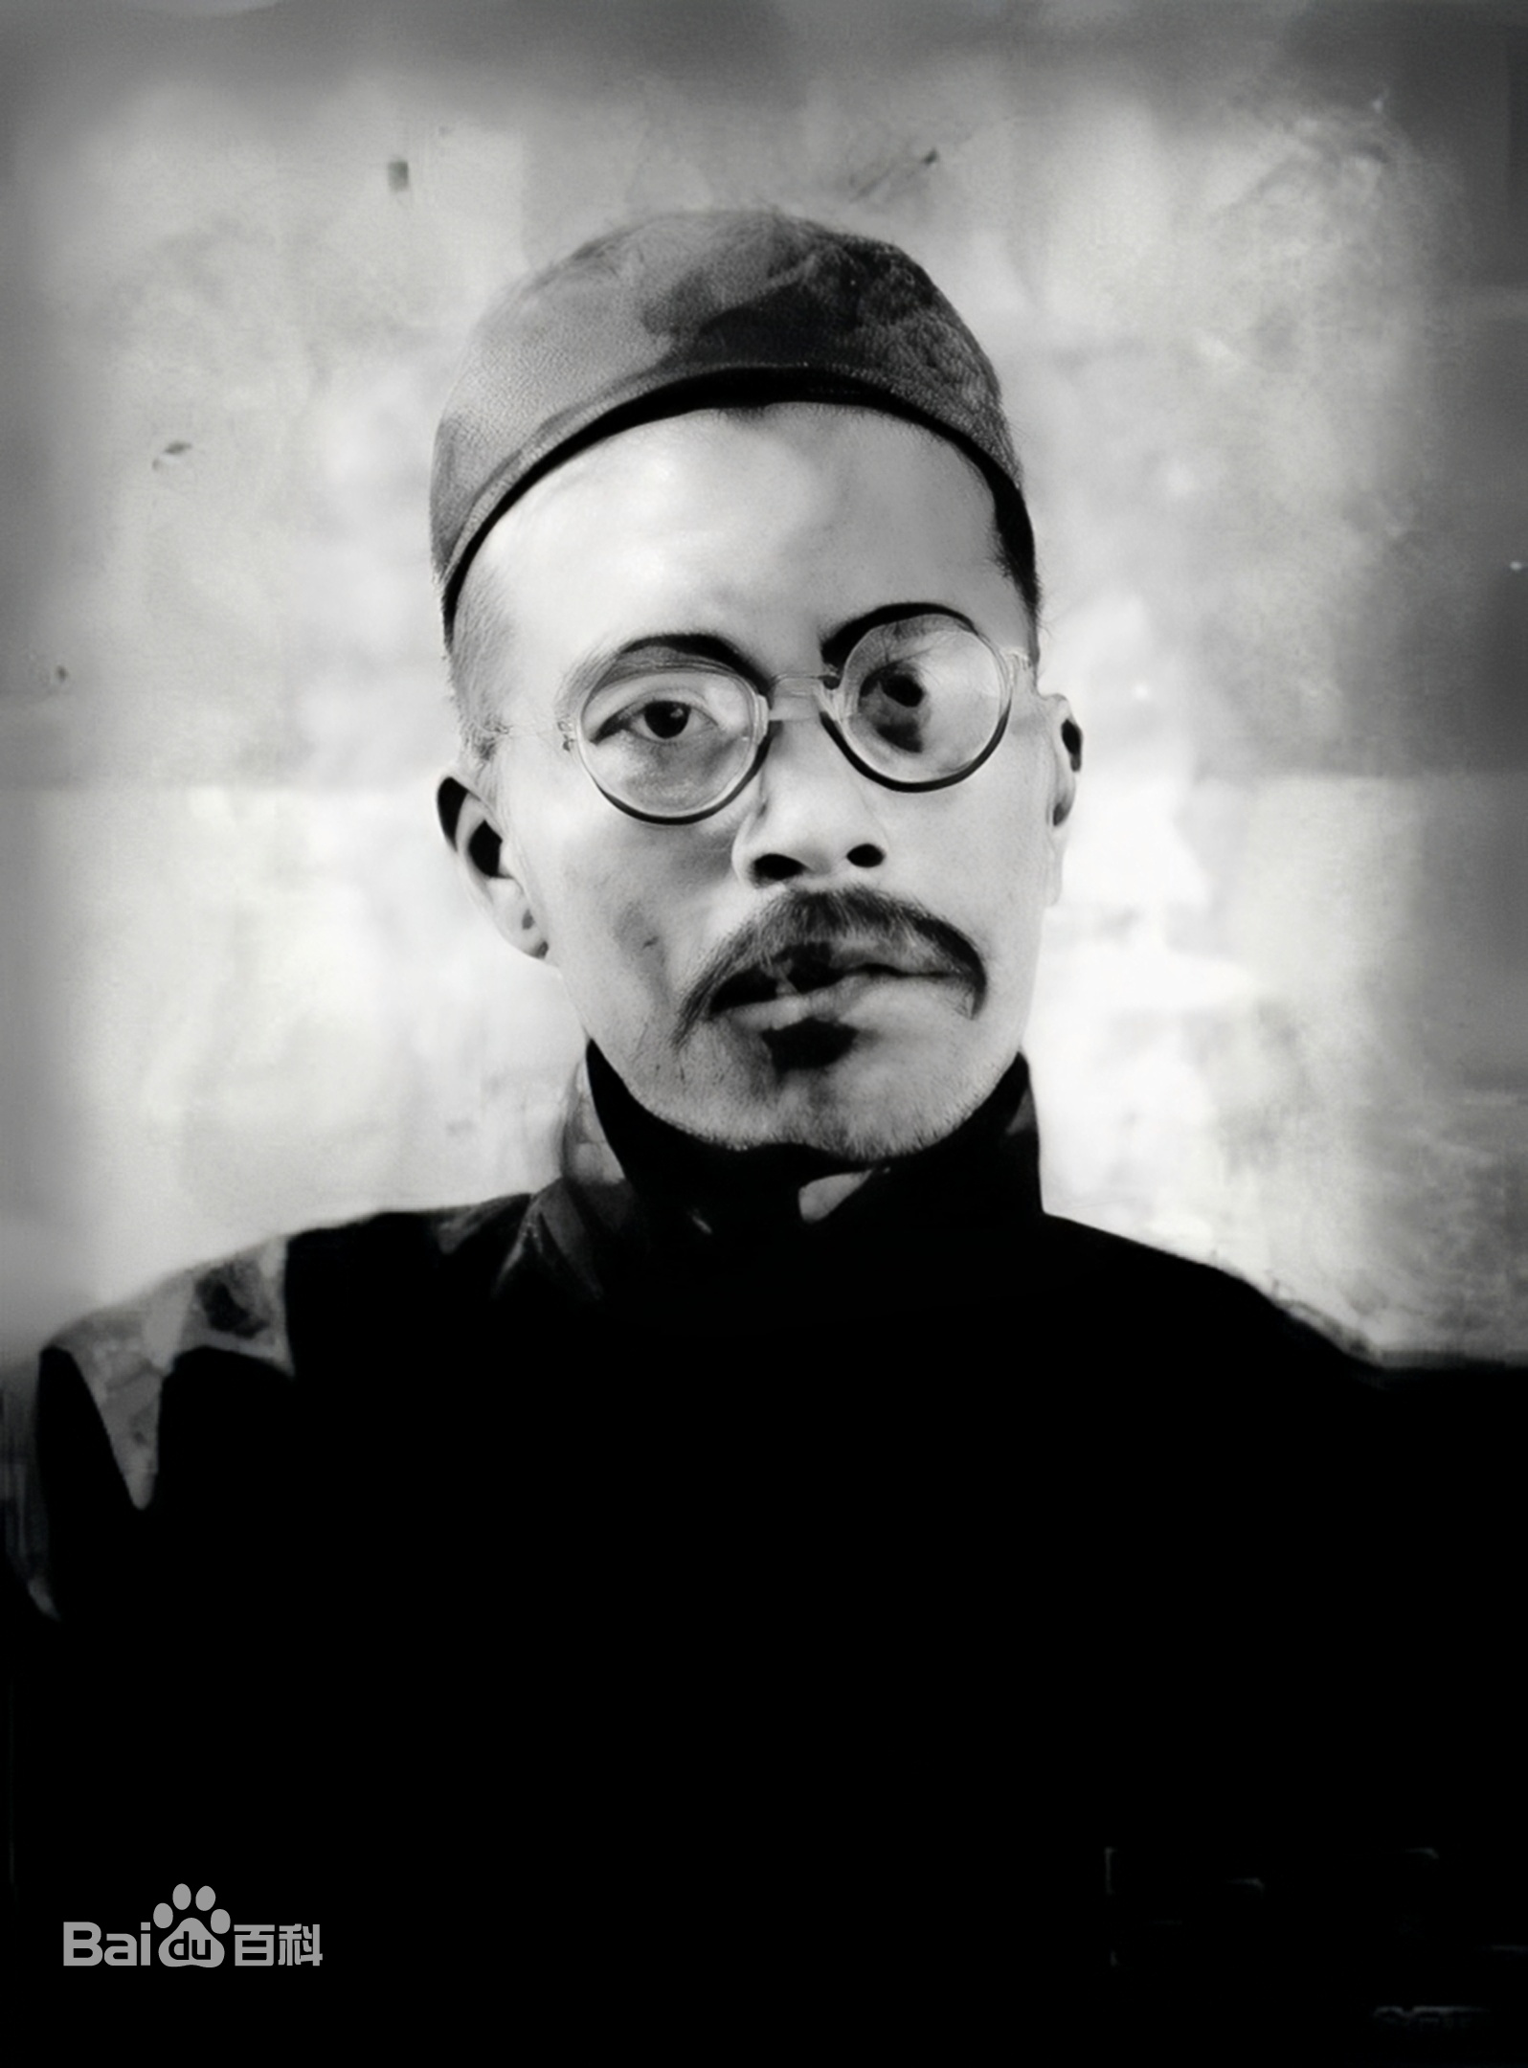
王国维早年追求新学，接受资产阶级改良主义思想的影响，把西方哲学、美学思想与中国古典哲学、美学相融合，研究哲学与美学，形成了独特的美学思想体系，继而攻词曲戏剧，后又治史学、古文字学、考古学。郭沫若称他为新史学的开山，不止如此，他平生学无专师，自辟户牖，成就卓越，贡献突出，在教育、哲学、文学、戏曲、美学、史学、古文学等方面均有深诣和创新，为中华民族文化宝库留下了广博精深的学术遗产。代表作《曲录》《人间词话》《观堂集林》等。
王国维（1877年12月3日－1927年6月2日），初名国桢，字静安，亦字伯隅，初号礼堂，晚号观堂，又号永观，谥忠悫。汉族，浙江省海宁州人。是中国近、现代相交时期一位享有国际声誉的著名学者。

Slide 5
王国维是中国近代最后一位重要的美学和文学思想家。他第一个试图把西方美学，文学理论融于中国传统美学和文学理论中，构成新的美学和文学理论体系。从某种意义上说，他既集中国古典美学和文学理论之大成，又开中国现代美学和文学理论之先河。被誉为“中国近三百年来学术的结束人，最近八十年来学术的开创者”。

Slide 6
二、写作背景

Slide 7
写作背景
光绪三十一年（1905年）春天，长期奔走在外的王国维回到家乡海宁。他的夫人莫氏原就体弱多病，久别重逢，见她益显憔悴，不禁万分感伤。这首词，可能就是此时而作。
词人1896年与莫氏结婚，两年后告别妻子，先后漂泊于上海、日本、南通、苏州，结婚十年间，于莫氏聚少离多，故有“阅尽天涯离别苦”的慨叹。“苦”到深处，“恨”到极致，自是“相看无一语”、“旧恨千千缕”。词人推己及人，由眼前之恨总结出人间永恒之痛：“最是人间留不住，朱颜辞镜花辞树。”
作者以花暗喻妻子，通过写忍受离别的煎熬后回家看到的境况，表达了作者心中愧、悔、爱、怜齐集的复杂心情，抒写了作者对光阴易逝的的感叹。

Slide 8
三、全词赏析

Slide 9
“阅尽天涯离别苦，不道归来，零落花如许。”三句：我早已历尽天涯离别的痛苦，想不到归来时，却看到百花如此零落的情景。开篇即直陈久别给人带来的苦楚。离别诚然是痛苦的，在词人眼里，连相逢也是苦楚的，时间无情，荡去了容颜，一分重逢之欢难抵十分久别之苦。
蝶恋花
王国维
阅尽天涯离别苦，不道归来，零落花如许。
花底相看无一语，绿窗春与天俱莫。
待把相思灯下诉，一缕新欢，旧恨千千缕。
最是人间留不住，朱颜辞镜花辞树。

Slide 10
我跟她，在花底黯然相看，都无一语。绿窗下的芳春，也与天时同样地迟暮了。“无一语”，益觉悲凉。春暮，日暮，象征着情人们年华迟暮。作者以花喻人。“零落花如许”的“花”字，当即暗喻妻子。“零落”的是她的青春，她的美丽。这些年来，词人忍受了多少离别的煎熬，如今兴冲冲归来，不意却是如此境况，愧、悔、爱、怜齐集心头，真是离别苦，相见更苦。最妙的是“花底相看无一语”之句。这里的“花”无疑指庭院中的花树，花底看“花”，花面交映，真是浑然一体。大自然的“花”与人间的“花”一样，在这暮春时节，都开始走向“零落”。这其实是在暗喻零落的是他们的青春。
蝶恋花
王国维
阅尽天涯离别苦，不道归来，零落花如许。
花底相看无一语，绿窗春与天俱莫。
待把相思灯下诉，一缕新欢，旧恨千千缕。
最是人间留不住，朱颜辞镜花辞树。

Slide 11
本来准备在夜阑灯下，细诉别后的相思。可是，一点点新的欢娱，又勾起了无穷的旧恨。三句更着力写迟暮的悲感。当日的别离，辜负了大好芳春，这千丝万缕的怨恨是无法消除的。在词的下片作者把时间推向了夜晚，把地点推向了闺房，“花底”变成“灯下”。夫妻款款细语，互相诉说着多年来的别情。这短暂的良宵，短暂的欢会，能抵消那么多的相思之苦吗？纵使无穷的“旧恨”从此都烟消云散，都能够化作“新欢”，但令人十分无可奈何的是，青春已经逝去，朱颜已经暗淡，正如窗外的一树花影，也正在悄悄地凋零。
蝶恋花
王国维
阅尽天涯离别苦，不道归来，零落花如许。
花底相看无一语，绿窗春与天俱莫。
待把相思灯下诉，一缕新欢，旧恨千千缕。
最是人间留不住，朱颜辞镜花辞树。

Slide 12
在人世间最留不住的是：那在镜中一去不复返的青春和离树飘零的落花。“辞镜”二字新，有点铁成金之妙。两“辞”字重用亦佳。
这首词一改前人写重逢之喜，而抒重逢之苦，富有浓厚的悲剧色彩。作者以花暗喻妻子，通过写忍受离别的煎熬后回家看到的境况，表达了作者心中愧、悔、爱、怜齐集的复杂心情，抒写了作者对光阴易逝的的感叹。
蝶恋花
王国维
阅尽天涯离别苦，不道归来，零落花如许。
花底相看无一语，绿窗春与天俱莫。
待把相思灯下诉，一缕新欢，旧恨千千缕。
最是人间留不住，朱颜辞镜花辞树。

Slide 13
四、诗歌联系

Slide 14
诗歌联系
在之前的创作背景介绍中我们了解到，长期奔走在外的词人回到家乡，惊觉久未见面的妻子莫氏已经容颜憔悴，感慨时光蹉跎，亦疼惜妻子体弱多病、操劳家事。看着容颜老去的妻子，敏感多情的王国维心中十分凄楚。因而，这首词一改前人写重逢之喜，而抒重逢之苦，富有浓厚的悲剧色彩。
古往今来，总是不乏对时光与爱恋的纵情歌唱，譬如《金缕衣》中的一句“花开堪折直须折，莫待无花空折枝”。莫负好时光，珍惜眼前人，以花暗喻爱人，亦可用花来比少年好时光，用折花来比莫负大好青春，既形象又优美，创造出一个意象世界。这就是艺术的表现——形象思维，因错过导致无穷悔恨，两位作者可以用但却没有用“老大徒伤悲”一类成语来表达，以花为引，“花辞树”与“空折枝”相映成趣，耐人寻味，富有极强的艺术感染力。

Slide 15
五、名家点评

Slide 16
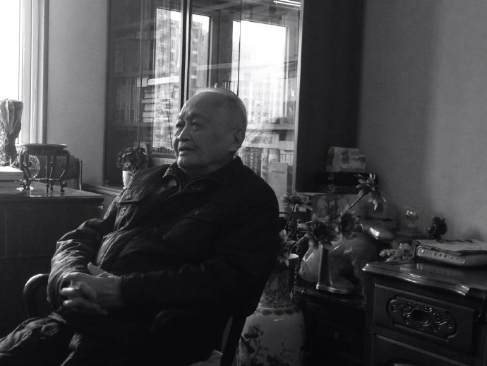
近代诗评家陈邦炎《论静安词》中这样写道：“离别是一个悲剧，归来还是一个悲剧。静安词的悲剧色彩之特别浓厚，正表现在这些地方。他笔下的人间悲剧，不是一时、一地的，不是单一、孤立的，而是延绵相续、重重叠叠的。在静安眼中，人生的苦海，从时、空两方面看都是无边无际、没有尽头的。”

Slide 17
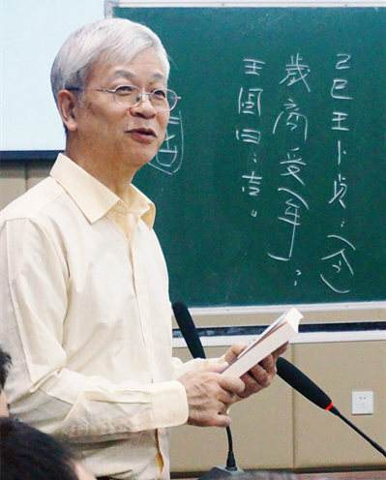
香港中文大学哲学博士朱歧祥《选评七》中有语：“此词言说人生最不可掌握的生命。人间的分离，无论是生命的自然终结，抑或是客观环境的阻碍，都构成永恒的苦恼。”

Slide 18
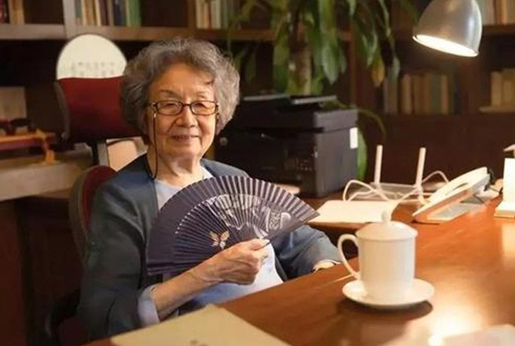
叶嘉莹先生也曾这样评析过静安词：“静安先生的风格是古雅、宁静，在含蓄收敛之中隐含有深挚激切之情，是一种在静敛中也仍然闪现出来的才华和光彩。我对他的这种风格也像对他的诗词一样欣赏……”

Slide 19
小组分工

Slide 20
朗诵组：林然，杨瑞，陆云璐
解读组：王智毓，司雨佳，张梦凡，杨可嘉
问答组：李奕霖，张若涵，鲁泓泰
总结：袁鑫明
PPT：付文轩

Slide 21
谢谢大家

